Slide 1
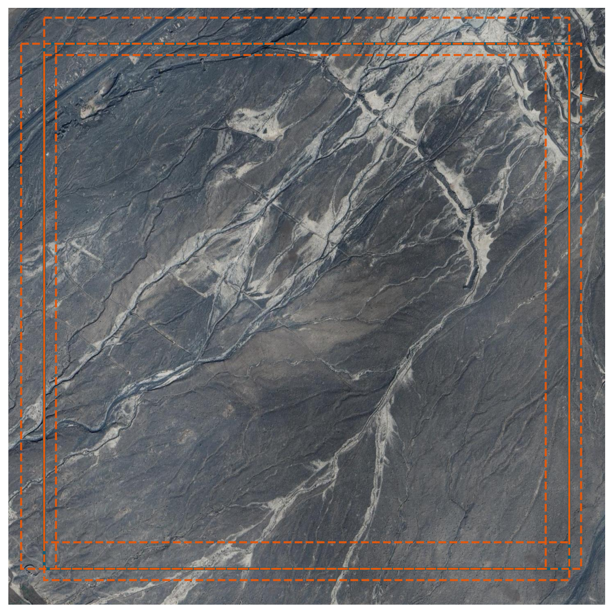
برش‌های ماهواره‌ای SatCTTA و عدم قطعیت دوآستانه‌ای
حذف نمونه‌های پرت و بهبود باند عدم قطعیت
مجموعه‌داده Heydar-1746 | ۱۷۸۲ نمونه | معیار WACC@7
Notes:
سلام. در این بخش دو سرفصل را ارائه می‌کنم: اول SatCTTA یعنی برش‌ها از تصویر ماهواره‌ای و انواع جدید برش؛ دوم عدم قطعیت دوآستانه‌ای و دو بهبود اصلی: حذف نمونه‌های پرت با LOO و بهبود باند عدم قطعیت. همه نتایج روی Heydar-1746 با ۱۷۸۲ نمونه و متریک WACC@7 گزارش شده است.

Slide 2
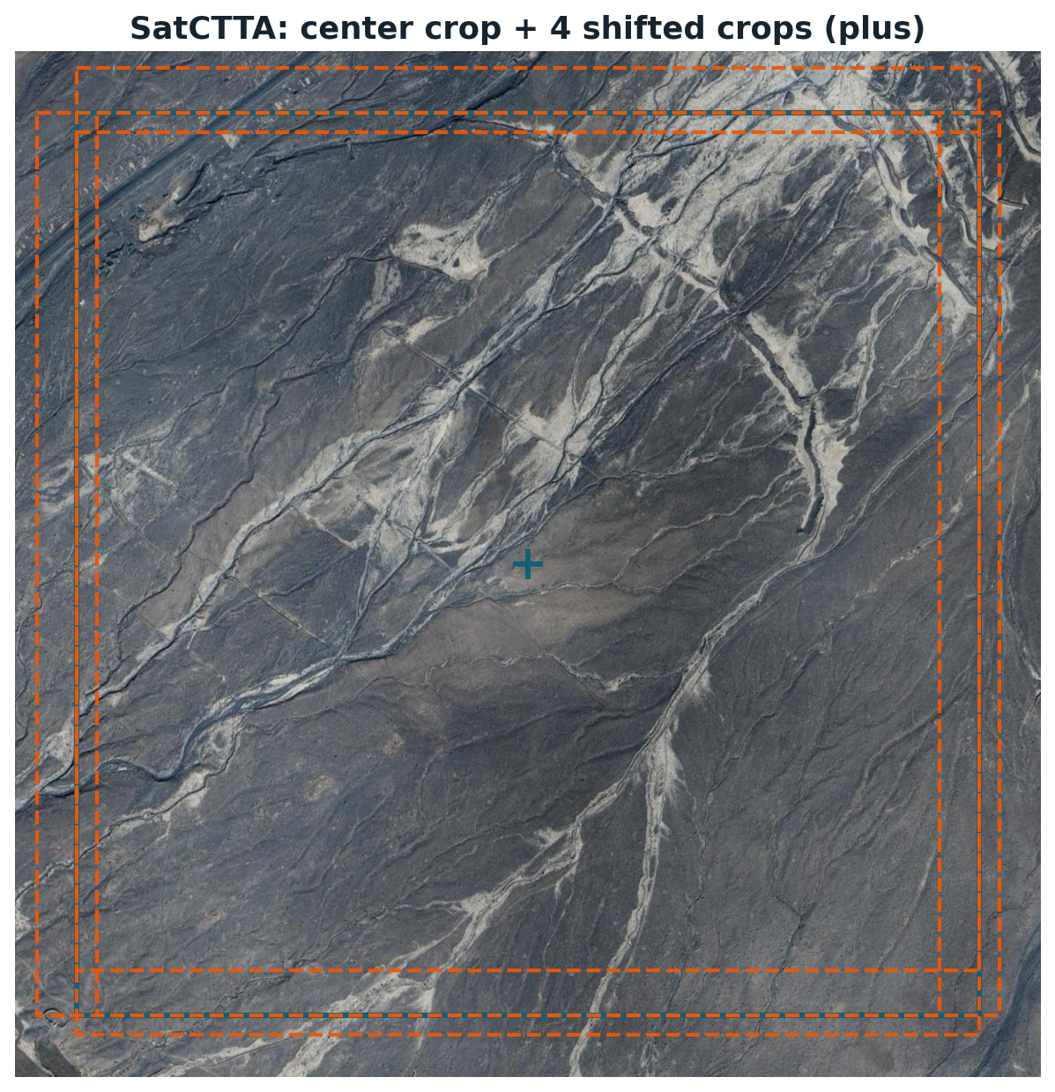
شرح روش؛ برش مشاهده (SatCTTA)
برش‌ها از تصویر ماهواره‌ی بزرگ 1746×1746 گرفته می‌شوند، نه از تصویر حرارتی
هر تصویر: یک برش مرکزی 1536×1536 و چهار برش جابه‌جاشده
جابه‌جایی نیمه‌تصادفی در بازه‌ی 30 تا 105 پیکسل از مرکز
همه‌ی برش‌ها به ورودی 256×256 رزایز می‌شوند
چیدمان برش‌ها با (ue_seed) ثابت و تکرارپذیر است
عدم قطعیت (ue): انحراف معیار مکان ۵ پیش‌بینی؛ مبنای تصمیم پذیرش یا رد
2
پیاده‌سازی SatCTTA در همین پروژه؛ ue_shift = 210
Notes:
کلیدواژه‌ها: برش از ماهواره، برش مرکزی، چهار برش جابه‌جاشده، نیمه‌تصادفی. بگویید: به‌جای روش مقاله که برش را از سمت حرارتی می‌زد، ما پنجره‌ی ۱۵۳۶ را داخل قاب بزرگ‌تر ۱۷۴۶ِ ماهواره جابه‌جا می‌کنیم. برش مرکزی ثابت است و چهار برش دیگر با فاصله‌ی تصادفی بین ۳۰ تا ۱۰۵ پیکسل در چهار جهت اصلی نمونه‌گیری می‌شوند. پراکندگی همین برش‌ها مبنای عدم قطعیت مرحله اول است.

Slide 3
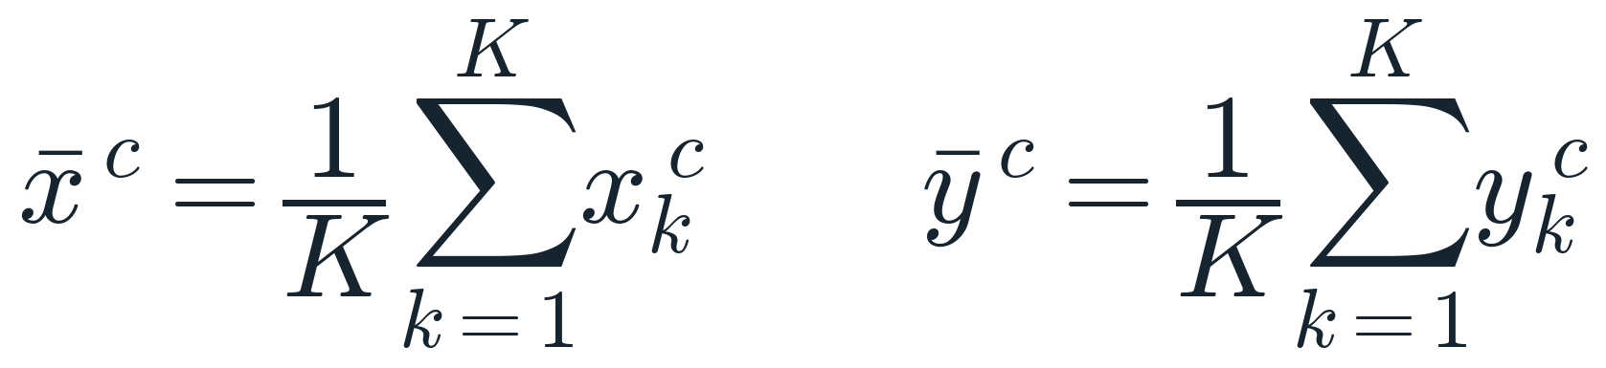
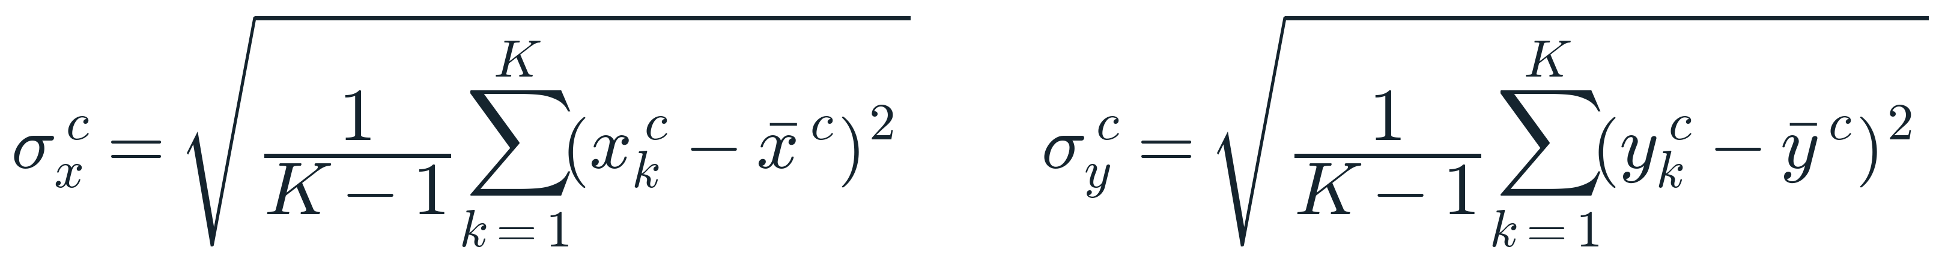
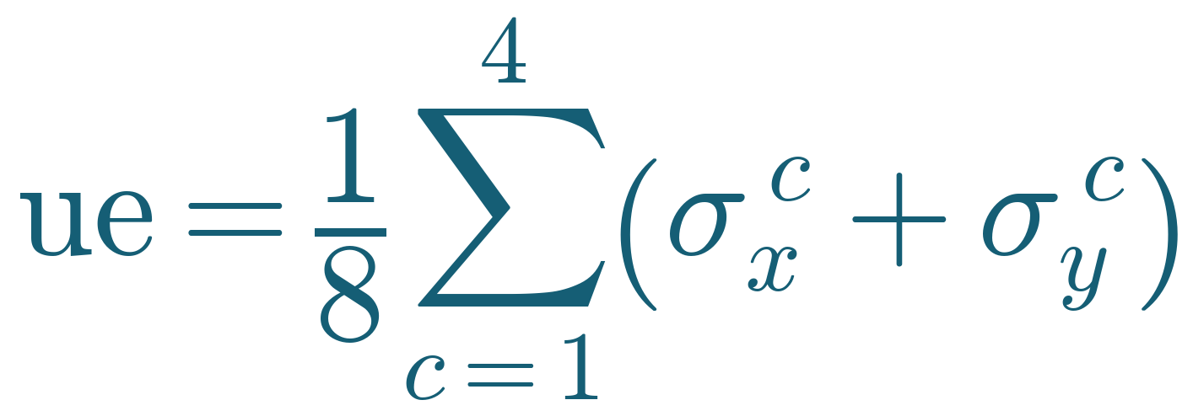
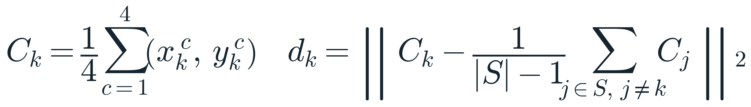
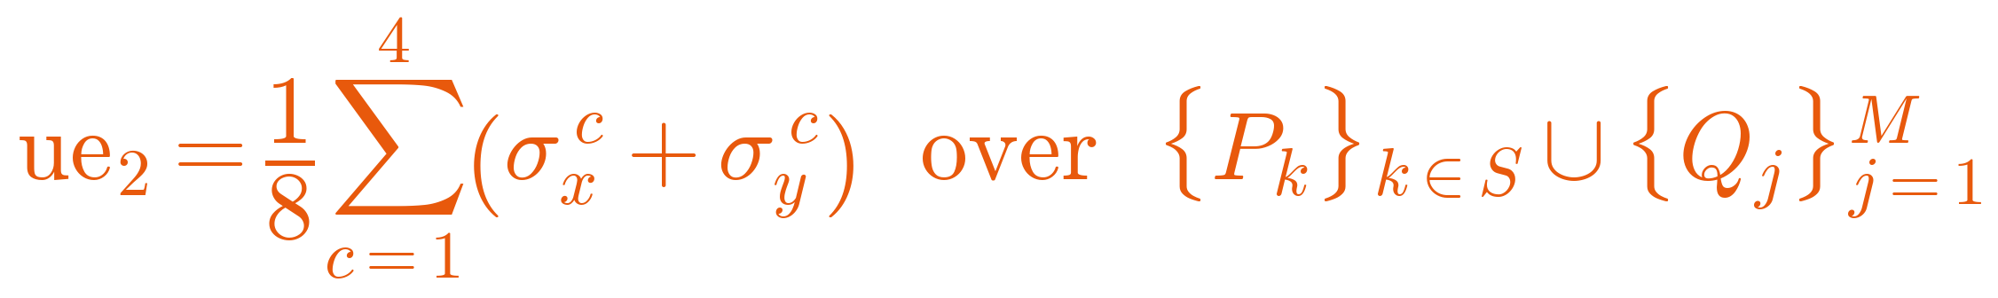
فرمول محاسبه‌ی عدم قطعیت (ue)
برای K برش، هر برش ۴ گوشه (c=1..4) را در قاب مشترک پیش‌بینی می‌کند؛ S مجموعه‌ی باقی‌مانده و M تعداد برش‌های دوم است
میانگین هر مختصات روی K برش
۱
انحراف‌معیار نمونه‌ای هر مختصات
۲
میانگین روی ۸ مختصه = عدم قطعیت
۳
حذف پرت (LOO): دورترین مرکز حذف، n بار تکرار روی |S|=K-n
ue2: همان فرمول روی استخر ترکیبی؛ باقی‌مانده به‌علاوه‌ی M برش دوم
3
مختصات در مقیاس مدل (۲۵۶)؛ ضرب در 6 = 1536/256 برای پیکسل تصویر اصلی
Notes:
سه گام: اول برای هر یک از ۸ مختصه (۴ گوشه در x و y) میانگین روی K برش گرفته می‌شود؛ دوم انحراف‌معیار نمونه‌ای همان مختصه محاسبه می‌شود؛ سوم میانگین این ۸ انحراف‌معیار همان عدم قطعیت ue است. در کد دقیقاً torch.std روی بعد برش‌ها و سپس میانگین است. توسعه‌ها: LOO دورترین مرکز را حذف و برای n پرت تکرار می‌کند و انحراف‌معیار فقط روی نمونه‌های باقی‌مانده گرفته می‌شود؛ ue2 همان فرمول را روی استخر ترکیبی برش‌های اول باقی‌مانده و M برش دوم اعمال می‌کند. واحدها در مقیاس مدل ۲۵۶ هستند و برای پیکسل تصویر اصلی در ۶ ضرب می‌شوند.

Slide 4
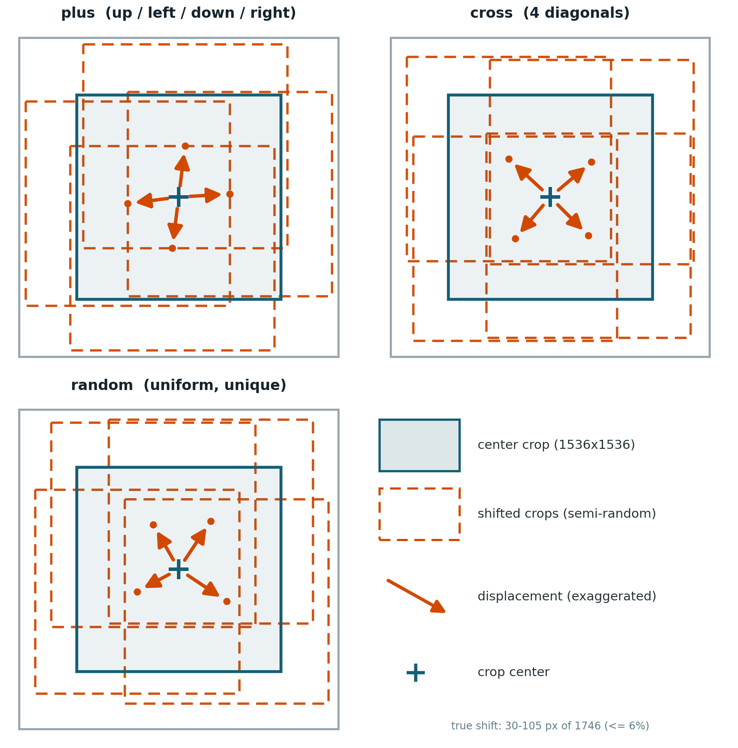
انواع برش‌های جدید و خواص آن‌ها
چهار جهت اصلی: بالا، چپ، پایین، راست
plus
چهار قطری؛ پوشش گوشه‌های صحنه
cross
نمونه‌گیری یکنواخت و بدون تکرار؛ بدون سوگیری جهت
random
ترکیبی؛ با ۵ برش عملاً الگوی plus فعال می‌شود
plus_cross
شبکه‌ی منظم ۳×۳ بدون سلول مرکزی
grid
4
Notes:
برای هر الگو بگویید: plus چهار جهت اصلی را می‌پوشاند، cross چهار گوشه قطری را، random کاملاً یکنواخت و بدون تکرار است و سوگیری جهت ندارد، plus_cross حالت ترکیبی است که با پنج برش عملاً همان plus را می‌دهد، و grid چیدمان منظم شبکه‌ای است. نکته مهم: همه‌ی این الگوها با seed ثابت تکرارپذیرند و جای برش‌ها هرگز با هم و با برش مرکزی یکسان نمی‌شود.

Slide 5
مقایسه با برش‌های مقاله (CropTTA) حرارتی
‎+2.1
واحد درصد بهتر از بهترین الگوی مقاله
بدون حذف پرت حدود 85.6؛ هم‌سطح برش‌های مقاله
با حذف پرت از مرز 90 عبور می‌کند
5
WACC@7 | آستانه خطای مرکز ۱۰۰ پیکسل | ۱۷۸۲ نمونه | بهترین تنظیم هر الگو
Notes:
پیام اصلی اسلاید: برش ماهواره‌ای به‌تنهایی هم‌سطح برش‌های مقاله است، و با حذف نمونه پرت از آن عبور می‌کنیم. اعداد مقاله: تصادفی ۸۷٫۸، پلاس ۸۸٫۱، ضربدری ۸۷٫۹. ما: ۸۹٫۷ تا ۹۰٫۲. اگر پرسیدند چرا بدون حذف پرت کمتر از مقاله است: قاب ۱۷۴۶ شامل کاشی‌های سخت‌تر لبه‌ها هم هست؛ مقایسه‌ی منصفانه در قاب هر روش انجام شده است.

Slide 6
عدم قطعیت دوآستانه‌ای (UASTHN-2)
ue < TL
پذیرش
ue (5 crops)
محاسبه‌ی مرحله اول
ue > TH
رد
ue2
برش‌های دوم یا نقاط شروع تصادفی
TL ≤ ue ≤ TH
باند مشکوک
ue2 ≥ TM
رد
ue2 < TM
پذیرش نهایی
منطق سه‌ناحیه‌ای: پذیرش قطعی، رد قطعی و باند مشکوک در میان
تنها نمونه‌های باند وارد مرحله دوم می‌شوند؛ هزینه کنترل‌شده
در آزمایش ما باند 5–10؛ حدود ۷٪ نمونه‌ها
6
Notes:
منطق: اگر ue کمتر از آستانه پایین TL باشد می‌پذیریم، اگر بیشتر از TH باشد رد می‌کنیم، و اگر داخل باند باشد مشکوک است — همان‌جا برش‌های دوم (یا نقاط شروع تصادفی) اضافه می‌شود و ue2 محاسبه می‌شود؛ تصمیم نهایی با مقایسه ue2 و آستانه میانی TM گرفته می‌شود. تأکید کنید که باند باریک یعنی فقط همان نمونه‌های مبهم هزینه‌ی مرحله دوم را می‌پردازند. در اجرای ما با باند ۵ تا ۱۰ حدود ۷ درصد نمونه‌ها وارد مرحله دوم شدند.

Slide 7
حذف نمونه‌های پرت با Leave-One-Out
LOO: فاصله‌ی مرکز هر پیش‌بینی تا میانگین مراکز بقیه
دورترین نمونه حذف؛ برای چند پرت به‌صورت تکراری
فقط روی محاسبه‌ی عدم قطعیت اثر دارد؛ پیش‌بینی نهایی دست‌نخورده
بهترین تعداد حذف: ۲ برای plus و cross؛ ۱ برای random
‎+8.5
واحد درصد WACC؛ الگوی cross با حذف ۲ پرت
7
مقایسه‌ی هم‌مقیاس روی همان پیش‌بینی‌ها؛ baseline از همان ۵ برش
Notes:
روش: برای هر پیش‌بینی، فاصله‌ی مرکزش تا میانگین مراکز چهار پیش‌بینی دیگر سنجیده می‌شود؛ دورترین حذف می‌شود و برای حذف چندتایی این کار تکراری انجام می‌شود — یعنی بعد از هر حذف، فاصله‌ها دوباره محاسبه می‌شوند. نتیجه: به‌طور میانگین ۴ تا ۸٫۵ واحد درصد بهبود؛ cross بیشترین سود را می‌برد و برای random یک حذف کافی است چون پرت دوم گاهی اطلاعات واقعی دارد. مهم: این فقط روی عدم قطعیت اثر می‌گذارد و مختصات خروجی تغییری نمی‌کند.

Slide 8
بهبود باند عدم قطعیت (۵ تا ۱۰)
‎+29.6
واحد درصد WACC داخل باند برای (Plus + 4cross) روی همان ۱۲۵ نمونه
مقایسه‌ی منصفانه: هر دو معیار روی همان نمونه‌های داخل باند
ue2 فقط برای نمونه‌های داخل باند موجود است (۱۲۵ و ۱۰۳ نمونه)
با پوشش کامل برش دوم، ue2 به 91.2 و 88.2 می‌رسد
8
WACC@7 روی نمونه‌های داخل باند ۵ تا ۱۰؛ حذف ۲ پرت از کل مجموعه ue2
Notes:
نکته‌ی کلیدی: مقایسه‌ی درست، ue در برابر ue2 روی همان نمونه‌های داخل باند است: از ۳۵٫۲ به ۶۴٫۸ یعنی ۲۹٫۶ واحد بهبود برای پلاس به‌اضافه کراس، و از ۴۸٫۵ به ۶۴٫۱ یعنی ۱۵٫۵ واحد برای تصادفی. یعنی در همان ناحیه‌ای که تصمیم پذیرش یا رد سخت‌ترین است، ue2 بعد از حذف پرت به‌مراتب بهتر از ue تشخیص می‌دهد.

Slide 9
جدول نتایج؛ حذف پرت و آستانه‌های کالیبره
WACC@7 روی ۱۷۸۲ نمونه؛ «all» یعنی پوشش کامل برش دوم؛ «-» یعنی بدون مقدار؛ آستانه‌ها در مقیاس ue (واحد مدل)
method | n crop | outlier | threshold | band | FP | FN | wacc@7
satcrop plus5 | 5 | 1 | 5.5 | - | 13 | 86 | 90.1
satcrop plus5 | 5 | 2 | 2.0 | - | 4 | 146 | 90.2
satcrop cross5 | 5 | 1 | 6.0 | - | 6 | 160 | 88.7
satcrop cross5 | 5 | 2 | 2.5 | - | 8 | 118 | 90.2
satcrop rand5 | 5 | 1 | 4.0 | - | 3 | 163 | 89.7
satcrop rand5 | 5 | 2 | 2.5 | - | 8 | 136 | 89.2
satcrop plus+4cross | 5+4 | - | 7.5 | all | 1 | 320 | 81.6
satcrop plus+4cross | 5+4 | 2 | 6.5 | all | 6 | 115 | 91.2
satcrop rand+4rand | 5+4 | - | 8.0 | all | 4 | 300 | 81.6
satcrop rand+4rand | 5+4 | 2 | 4.5 | all | 6 | 168 | 88.2
9
منبع: کالیبراسیون آستانه روی خروجی اجراها؛ بهترین آستانه هر سطر مستقلاً بهینه‌شده
Notes:
هر سطر بهترین آستانه‌ی خودش را دارد. شش سطر اول: حذف یک یا دو نمونه پرت از پنج برش اصلی — همه بالای ۸۸٫۶. سطرهای هفتم و هشتم: پنج برش به‌اضافه چهار برش کراس با پوشش کامل؛ بدون حذف پرت ۸۱٫۶ و با حذف دو پرت ۹۱٫۲ — یعنی ۹٫۵ واحد بهبود. دو سطر آخر: همین الگو با برش تصادفی؛ بدون حذف ۸۱٫۶ و با حذف دو پرت ۸۸٫۲. ستون FP و FN نشان می‌دهد آستانه بهینه چگونه خطاها را بین پذیرش و رد تقسیم می‌کند.

Slide 10
جمع‌بندی
‎+8.5
‎+9.5
90.2
بهبود WACC با حذف ۲ نمونه‌ی پرت در الگوی cross
بهبود ue2 روی کل داده با حذف ۲ پرت در الگوی plus+4cross
بهترین WACC؛ بالاتر از بهترین برش مقاله با 88.1
حذف نمونه‌های پرت ارزان است و بیشترین سود را در همان ناحیه‌ای می‌دهد که تصمیم‌گیری سخت‌ترین است.
10
Notes:
جمع‌بندی در سه عدد: اول، حذف دو نمونه‌ی پرت تا ۸٫۵ واحد درصد بهبود می‌دهد. دوم، همین کار روی ue2 با پوشش کامل برش دوم ۹٫۵ واحد بهبود می‌دهد — از ۸۱٫۶ به ۹۱٫۲ — و برای برش تصادفی از ۸۱٫۶ به ۸۸٫۲ می‌رسد. سوم، بهترین ترکیب ما به ۹۰٫۲ می‌رسد که از بهترین الگوی برش مقاله (۸۸٫۱) بالاتر است. پیام آخر: هزینه‌ی این بهبود تقریباً صفر است چون فقط روی خروجی‌های از قبل محاسبه‌شده انجام می‌شود.

